Slide 1
БИЗНЕС - ИДЕЯ
Выполнила: студентка 3 курса направления «Экономика» Кузнецова А. В.

Slide 2
Актуальность. В настоящее время Оренбургская область является дотационным регионом, для нашей области характерно отставание по темпам экономического развития от превалирующей части субъектов РФ, что обуславливает отток трудоспособной части населения в возрасте до 30 лет (молодёжи). Особенностью Оренбургской области является ориентация на промышленный сектор рынка. В административном центре области – городе Оренбурге располагается более 50 промышленных заводов и предприятий, одними из самых крупных являются: ООО «Газпром добыча Оренбург», ОАО "По Стрела", ОАО "Инвертор", Оренбургский гелиевый завод и т.д. Однако, природный потенциал Оренбургской области исчерпывается, дальнейшая ориентация на сырьевую базу области не может обеспечить её экономическую стабильность. Для вывода Оренбургской области на другой уровень развития, необходимо открыть культурно-массовое предприятие, им может быть профессиональный автодром. Сфера услуг в Оренбурге является недостаточно развитой рыночной нишей, что придаст существенный толчок к развитию и позволит развить туристическую инфраструктуру области.
Цели. Глобальная – обеспечить переход на новый вектор экономического развития Оренбургской области за счёт ориентации на развитие сферы услуг.

Slide 3
Локальные цели: - увеличение кадрового потенциала Оренбургской области; - развитие туристического направления Оренбургской области; - привлечение инвестиционных потоков в Оренбургскую область; - развитие и расширение сферы услуг Оренбургской области; - развитие культуры автовождения.
Задачи: - повысить уровень занятости населения Оренбургской области за счёт увеличения количества рабочих мест при открытии профессионального автодрома; - обеспечить приток туристов в Оренбургскую область за счёт организации уникального сектора развлечений; - привлечь инвестиционные потоки в Оренбургскую область за счёт учреждения крупной рентабельной организации - автодрома; - обеспечить толчок к экономическому развитию сферы услуг путём создания взаимосвязанных организаций, занятых в сфере развлечений; - организовать бесперебойно функционирующую организацию, способную привить культуру автовождения для населения.
Методологической базой является применение контент-анализа, анализа, синтеза, аналогии, бизнес-моделирования.
Теоретической базой является изучение сферы услуг Оренбургской области, исследование функционирования действующих автодромов Российской Федерации, таких как гоночный автодром Сочи компании АНО «РОСГОНКИ», гоночная трасса Moscow Raceway компании ООО «АЗ «АРМА»» и автодрома «Санкт-Петербург».

Slide 4
Автодром Оренбург

Slide 5
Факторы, способствующие развитию бизнес-идеи

Slide 6
Ровная поверхность
В Оренбурге большая часть территории – это степь, то есть не нужно большое количество ресурсов для выравнивания поверхности земли

Slide 7
Граница с Казахстаном
Способствует привлечению дополнительного круга клиентов и выход в дальнейшем предприятия на международный рынок

Slide 8
Близость к столице России и наличие аэропорта и ж/д вокзала
Способствует притоку дополнительного спроса со всех федеральных округов Российской Федерации

Slide 9
Наличие культурно-развлекательных достопримечательностей и объектов

Slide 10
Кто может быть заинтересован в проекте
Инвесторы, занятые в сфере услуг
Население Оренбургской области
Государственные органы исполнительной власти

Slide 11
Кто мог бы инвестировать в данный проект
?

Slide 12
Государственная поддержка
Агентство инвестиционного развития Оренбургской области Сайт: investinorenburg.ru
Центр поддержки предпринимательства Сайт: mb-orb.ru
Гарантийный фонд для субъектов малого и среднего предпринимательства Сайт: гфоо.рф

Slide 13
Частные инвесторы
ООО «Газпром добыча Оренбург» и другие потенциальные инвесторы

Slide 14
Кредитование
«Кредит на Проект»
ВТБ «Кредиты для бизнеса на любые цели»
Срок кредитования от 1 до 120 месяцев.
Процентная ставка от 12,5%.
Сумма кредита от 2,5 млн ₽ до 200 млн ₽.
Кому подходит - для ИП и ООО с выручкой менее 400 млн ₽ в год.
На какие цели предоставляется кредит:
Развитие бизнеса
Начало деятельности в новой сфере
Модернизация производства
Любые бизнес-цели под залог доходной недвижимости
Воспользоваться кредитами могут представители любой отрасли бизнеса: транспортной, сельскохозяйственной, туристической, добывающей, перерабатывающей.
Процентные ставки по собственным продуктам Банка — от 10,5% годовых.
Сумма кредитования —до 500 000 000 рублей.
Формат кредитования — разовый кредит, кредитная линия (возобновляемая и невозобновляемая), овердрафт.

Slide 15
Этапы реализации бизнес-плана

Slide 16
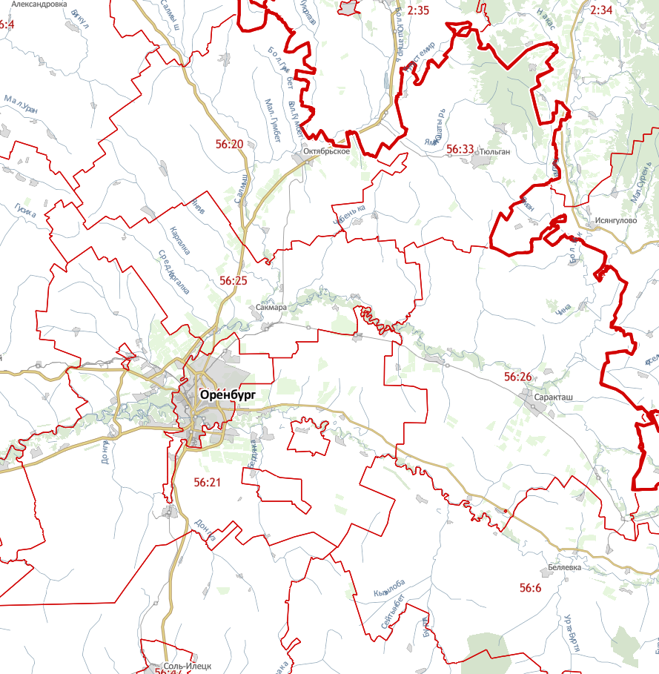
Приобретение земельного участка
Выбор земельного участка с помощью сайта «Публичной кадастровой карты: pkk.rosreestr.ru
Здесь указаны все границы и прилегающие участки, которые также внесены в реестр.
Нужный участок можно тщательно рассмотреть на цифровой топографической карте и на космическом снимке.

Slide 17
Продажа земельных участков, находящихся в государственной или муниципальной собственности, осуществляется на торгах, проводимых в форме аукционов
Без проведения торгов осуществляется продажа:
земельных участков, образованных из земельного участка, предоставленного по договору аренды или договору безвозмездного пользования в целях комплексного освоения, развития территории
земельных участков, образованных из земельного участка, предоставленного садоводческому или огородническому некоммерческому товариществу, за исключением земельных участков общего назначения, членам такого товарищества и т.д.
Также можно приобрести земельный участок на основе пожизненной ренты

Slide 18
Обустройство приобретённого имущества
Необходимо приобрести автопарк гоночных машин.
Оборудовать место обслуживания и хранения машин.
Оборудовать место заправки автомобилей.
Построить зону отдыха для клиентов.
Построить стадион, трассу.
Освободить место для постройки гостиничного, ресторанного и развлекательного комплекса.
Обеспечение системы безопасности как для сотрудников, так и для клиентов.

Slide 19
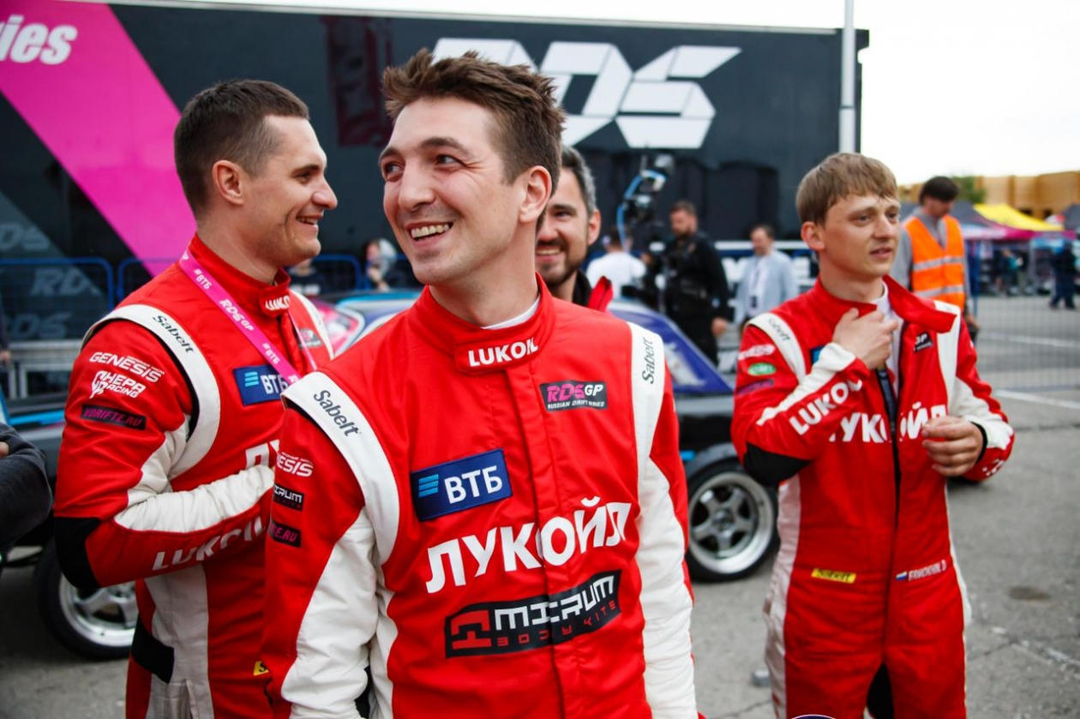
Найм сотрудников организации и Продвижение автодрома

Slide 20
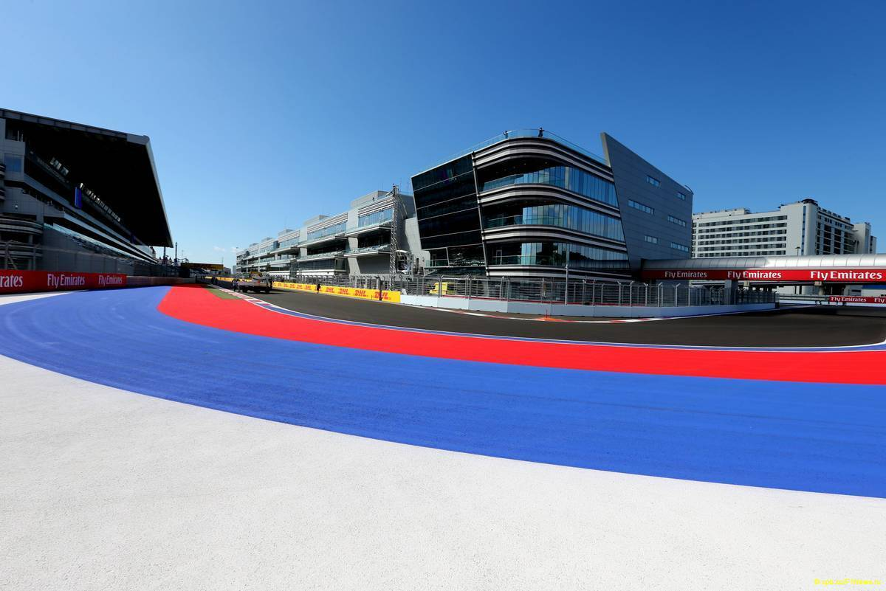
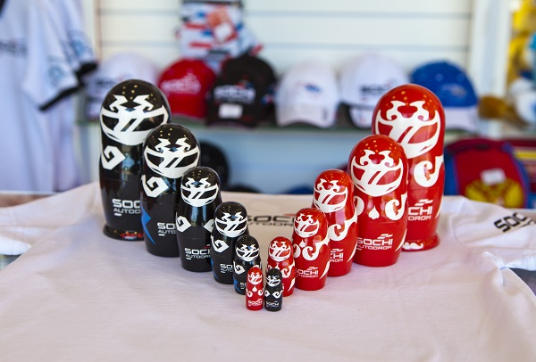
Заключение договоров со сторонними организациями, обеспечивающими иные виды услуг

Slide 21
Разработка мобильного приложения
Приложение будет содержать информацию об:
режиме работы автодроме;
возможности записаться на уроки по вождению или катания на автомобиле;
также представлен весь автопарк и специалисты по вождению;
возможности поставить ставки на определённого гонщика, участвующего в спортивных соревнованиях.
режим работы гостиницы, ресторанов с возможностью записи и выбора предоставляемых услуг

Slide 22
Поддержание стабильности функционирования организации
 | Сентябрь 2023
 | 1 | 2 | 3 | 4 | 5 | 6 | 7 | 8 | 9 | 10 | 11 | 12 | 13 | 14 | 15 | 16 | 17 | 18 | 19 | 20 | 21 | 22 | 23 | 24 | 25 | 26 | 27 | 28 | 29 | 30
 | 6-15 | 14-23 | 22-6 | вых | 6-15 | 14-23 | 22-6 | вых | 6-15 | 14-23 | 22-6 | вых | 6-15 | 14-23 | 22-6 | вых | 6-15 | 14-23 | 22-6 | вых | 6-15 | 14-23 | 22-6 | вых | 6-15 | 14-23 | 22-6 | вых | 6-15 | 14-23
 | вых | 6-15 | 14-23 | 22-6 | вых | 6-15 | 14-23 | 22-6 | вых | 6-15 | 14-23 | 22-6 | вых | 6-15 | 14-23 | 22-6 | вых | 6-15 | 14-23 | 22-6 | вых | 6-15 | 14-23 | 22-6 | вых | 6-15 | 14-23 | 22-6 | вых | 6-15
 | 22-6 | вых | 6-15 | 14-23 | 22-6 | вых | 6-15 | 14-23 | 22-6 | вых | 6-15 | 14-23 | 22-6 | вых | 6-15 | 14-23 | 22-6 | вых | 6-15 | 14-23 | 22-6 | вых | 6-15 | 14-23 | 22-6 | вых | 6-15 | 14-23 | 22-6 | вых
 | 14-23 | 22-6 | вых | 6-15 | 14-23 | 22-6 | вых | 6-15 | 14-23 | 22-6 | вых | 6-15 | 14-23 | 22-6 | вых | 6-15 | 14-23 | 22-6 | вых | 6-15 | 14-23 | 22-6 | вых | 6-15 | 14-23 | 22-6 | вых | 6-15 | 14-23 | 22-6
 | 1 | 1 | 1 | 1 | 1 | 1 | 1 | 1 | 1 | 1 | 1 | 1 | 1 | 1 | 1 | 1 | 1 | 1 | 1 | 1 | 1 | 1 | 1 | 1 | 1 | 1 | 1 | 1 | 1 | 1
 | 1 | 1 | 1 | 1 | 1 | 1 | 1 | 1 | 1 | 1 | 1 | 1 | 1 | 1 | 1 | 1 | 1 | 1 | 1 | 1 | 1 | 1 | 1 | 1 | 1 | 1 | 1 | 1 | 1 | 1
 | 1 | 1 | 1 | 1 | 1 | 1 | 1 | 1 | 1 | 1 | 1 | 1 | 1 | 1 | 1 | 1 | 1 | 1 | 1 | 1 | 1 | 1 | 1 | 1 | 1 | 1 | 1 | 1 | 1 | 1
 | 3 | 3 | 3 | 3 | 3 | 3 | 3 | 3 | 3 | 3 | 3 | 3 | 3 | 3 | 3 | 3 | 3 | 3 | 3 | 3 | 3 | 3 | 3 | 3 | 3 | 3 | 3 | 3 | 3 | 3

Slide 23
Практическая значимость
ЭМОЦИОНАЛЬНО-ПСИХОЛОГИЧЕСКАЯ РАЗГРУЗКА
РАСШИРЕНИЕ И РАЗВИТИЕ СФЕРЫ УСЛУГ
ЛИЧНОЕ ОБЩЕНИЕ ЛЮДЕЙ
ОБУЧЕНИЕ ВОЖДЕНИЮ ЛЮДЕЙ С ОГРАНИЧЕННЫМИ ВОЗМОЖНОСТЯМИ
УВЕЛИЧЕНИЕ КАДРОВОГО ПОТЕНЦИАЛА ОБЛАСТИ
РАЗВИТИЕ АВТОСПОРТА
ПРИВЛЕЧЕНИЕ ТУРИСТОВ

Slide 24
Спасибо за внимание !

